Slide 1
Skisser/bilder brukt i FKB-Bane produktspesifikasjon og registreringsinstruks

Slide 2
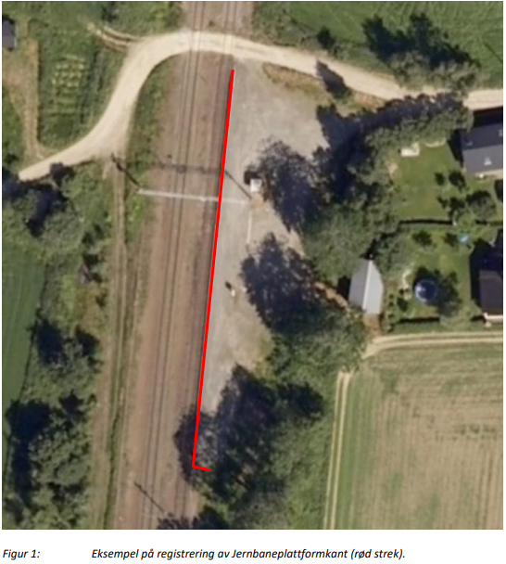
Jernbaneplattformkant

Slide 3
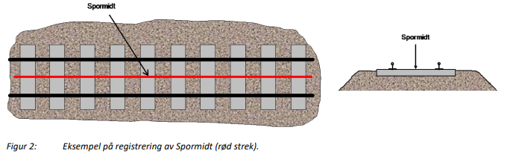
Spormidt

Slide 4
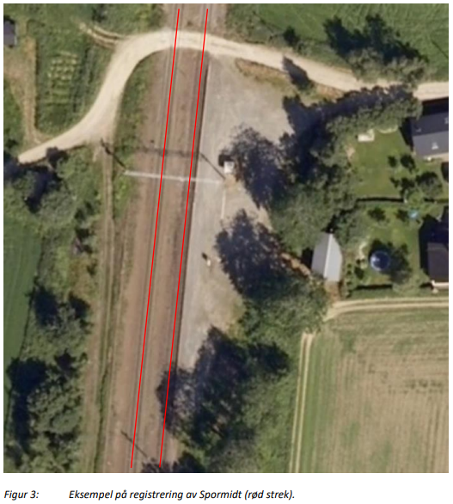
Spormidt

Slide 5
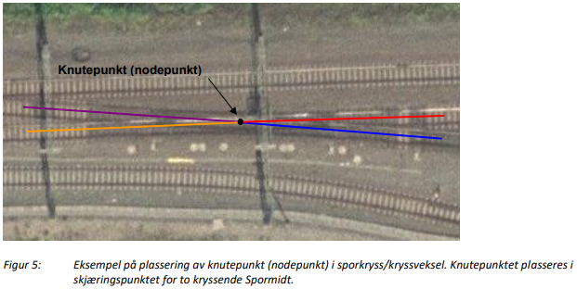
Spormidt

Slide 6
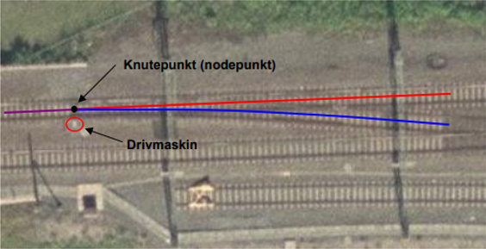
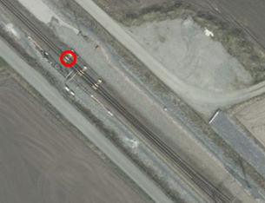
Spormidt3

